Slide 1
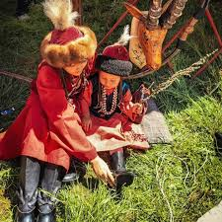
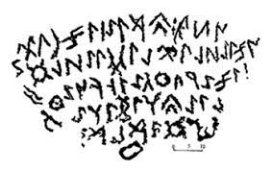
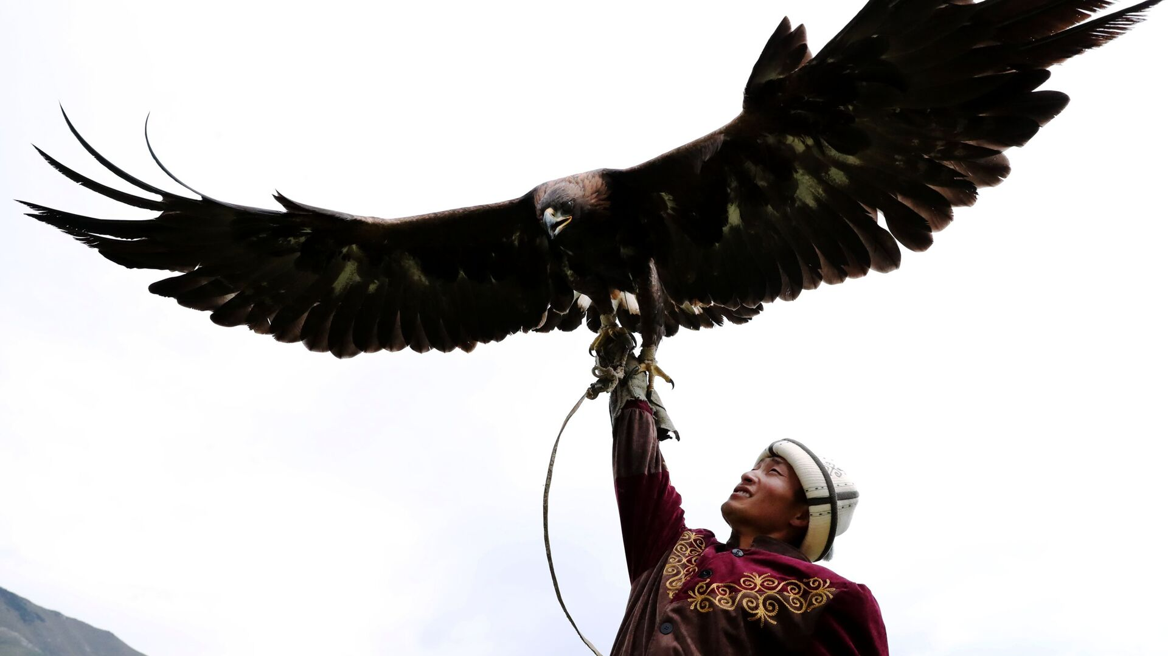
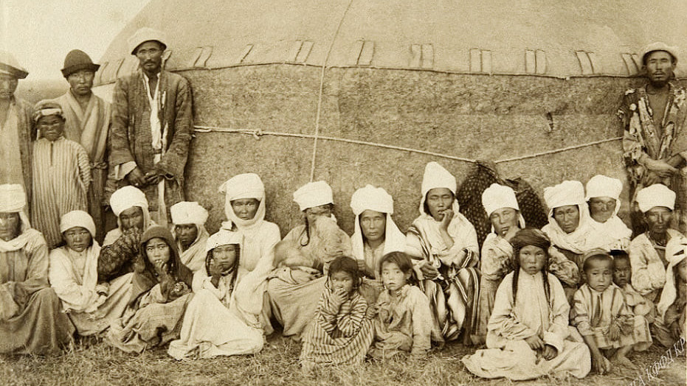
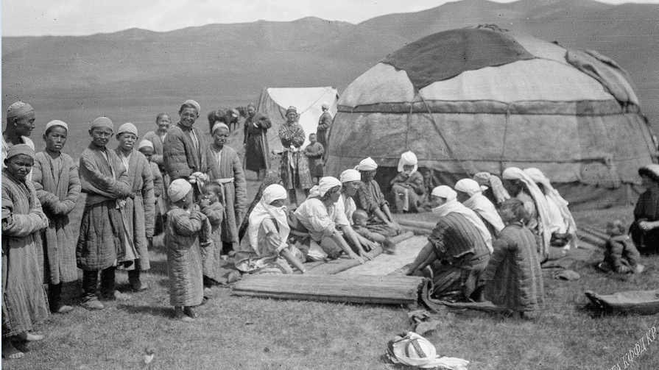
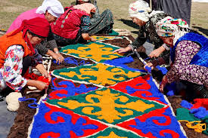
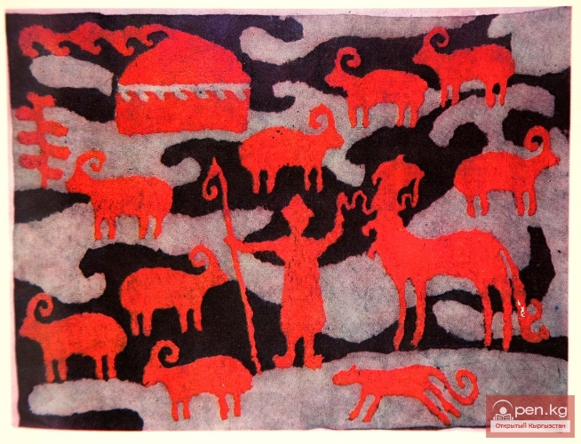
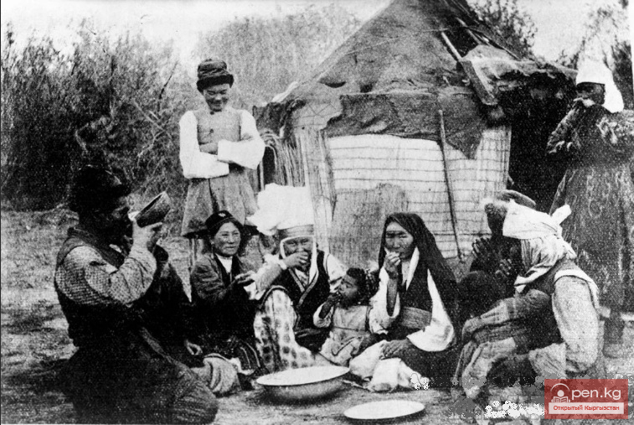
"Улуттук дем - дүйнөлүк бийиктик"
уңгужолу жөнүндө

Slide 2
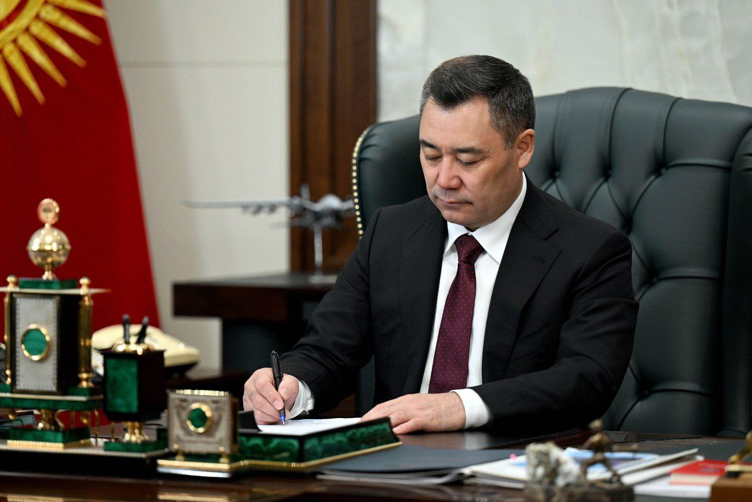
Кыргыз Республикасынын Президентинин 2024-жылдын 18-декабрындагы ПЖ № 369 "Улуттук рух-дүйнөлүк бийиктик" доктринасын Жарлыгы менен бекитилди.

Slide 3
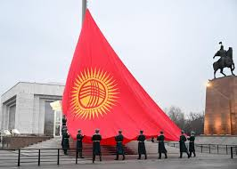
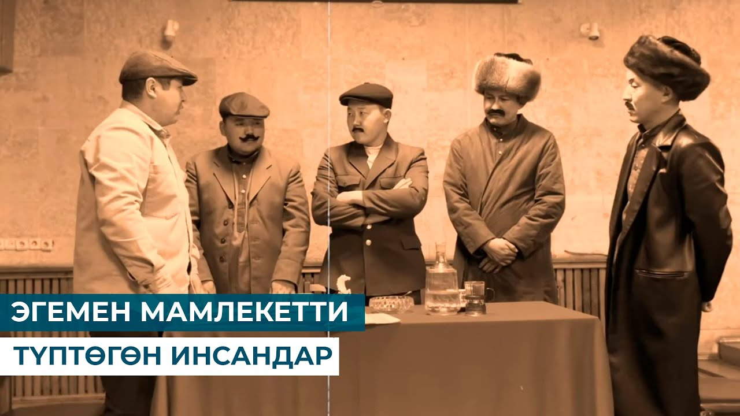
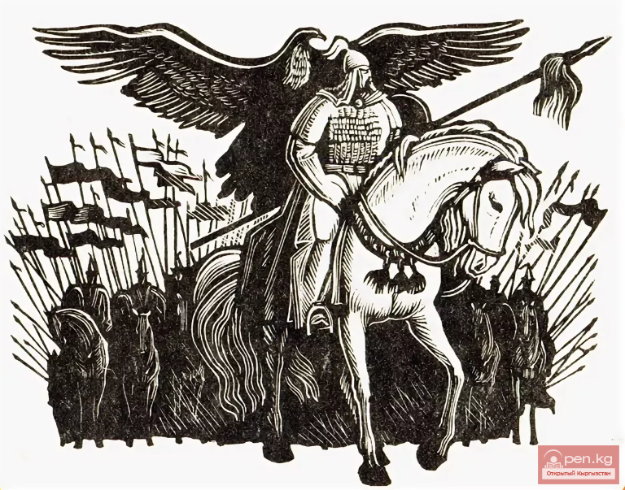
Кыргыз Республикасынын жарандарынын эң башкы байлыгы жана сыймыгы - эгемен мамлекети. Өлкөгө атын берген кыргыз эли өзүнүн 3000 жылдык узак тарыхында кээде жылдызы жанып, улуу каганаттын ээси болсо, кээде мамлекеттүүлүгүнөн ажырап, саясий ал-күчүнөн тайган учурлары да болду, тагдырдын эчендеген оор сыноолоруна кабылды. Ошентсе да, кыргыз элинин рухий деми артса артты, кемиген жок, ал сөз мунарасын курду - "Манас" үчилтиги сыяктуу жалпы адамзаттык маанидеги улуу мурас жаратты.

Slide 4
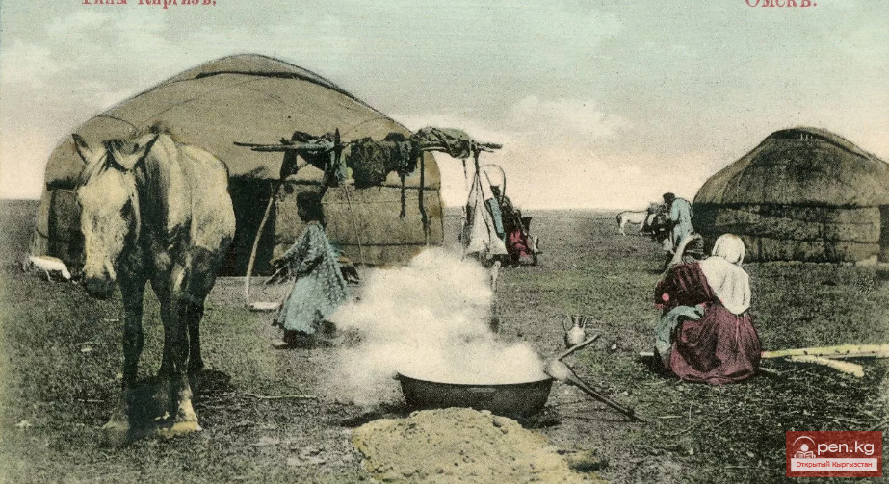
Унгужол бул жөн эле сөз эмес. Бул концепция, бул Кыргыз Республикасынын элинин жүрөгүндө дайыма жашап келген уникалдуу энергияны жана күчтү чагылдырган философия. Биздин тарыхый аң-сезимибиз, маданиятыбыз жана каада-салттарыбыз. Ар бир кадам сайын, ар бир жаңсоодо, укумдан-тукумга өткөн ар бир окуяда Унгужол байкалат. Биз өткөн тарыхыбыз азыркы учурубузду калыптандырарын түшүнүү маанилүү болгон дүйнөдө жашап жатабыз жана улуттук рухубузду урматтоо менен гана биз чыныгы дүйнөлүк бийиктиктерге жете алабыз.

Slide 5
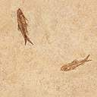
Улуттук рух биздин жашообуздун негизи. Бул ички күч, бардык кыйынчылыктарга карабастан, өзүбүздүн идентүүлүгүбүздү сактоого, түпкүлүгүбүзгө жана салтыбызга бекем болууга, келечекке ачык кароого мүмкүндүк берет. Улуттук рух маданияттын негизи катары өз ара урматтоонун, толеранттуулуктун жана адилеттүүлүккө умтулуунун маанилүүлүгүн баса белгилейт. Ал күчтүү, көз карандысыз жана гүлдөгөн коомду өнүктүрүү үчүн негиз түзөт.

Slide 6
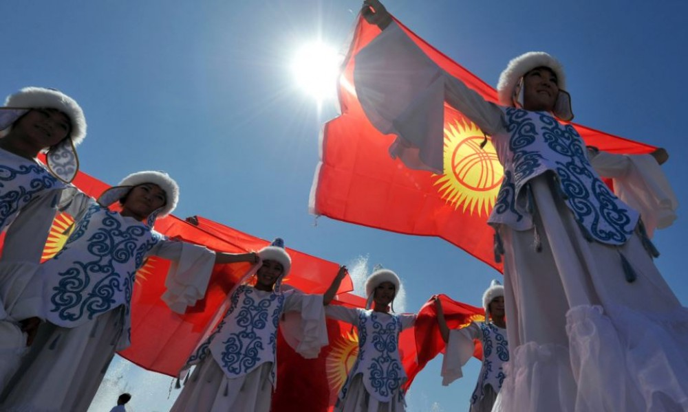
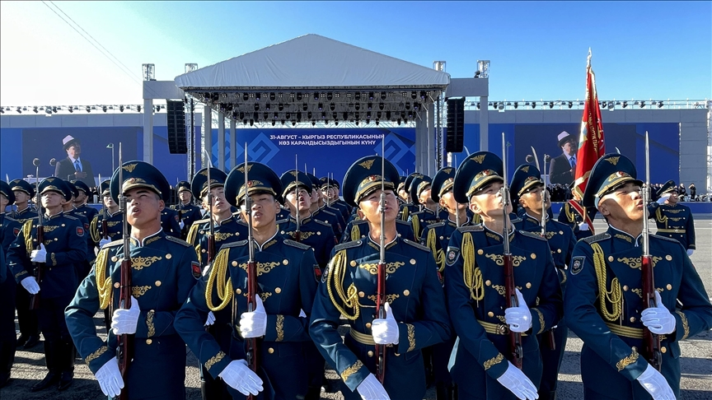
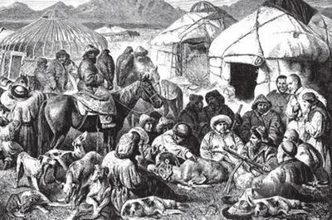
Кыргыз Республикасынын эли ушул күнгө чейин келечекке ишеним жарата турган, коомдун мүмкүнчүлүгүн жаратмандыкка багыттоо күчүнө ээ, элдин биримдигин, уюмдашуу жөндөмүн арттыра алган, узак мөөнөттүү идеологияга, башбагытка муктаж бойдон калып келди. Аталган кырдаалдан ылдам чыгуунун ишенимдүү жолдорунун бири, кыргыз жарандарын бир муштумга бириктире турган, куттуу келечекке ишеним арттырган, жарандык мекенчилдикти күчөткөн, улуттун демин арттырып, ага дымак берген, жаңы демилгелердин жаралышына жол ачкан идеяларды иштеп чыгып, аны ыкчамдык менен ишке киргизүү экендиги маалым болду. Андай идеялар бүгүн бизде бар, ал - Кыргыз Республикасынын "Улуттук дем - дүйнөлүк бийиктик" уңгужолу.

Slide 7


Көңүл бурганыңыз үчүн рахмат!

